Slide 1
Александра Строгонова
  Регион: Московская область,
  г. Домодедово.
  Должность: Оператор по специализированным
  продажам КЦ Домодедово
  Стаж работы: 3 года.
  Возраст: 24 года
  Рост: 168 см
  Вес: 48 кг

Slide 2
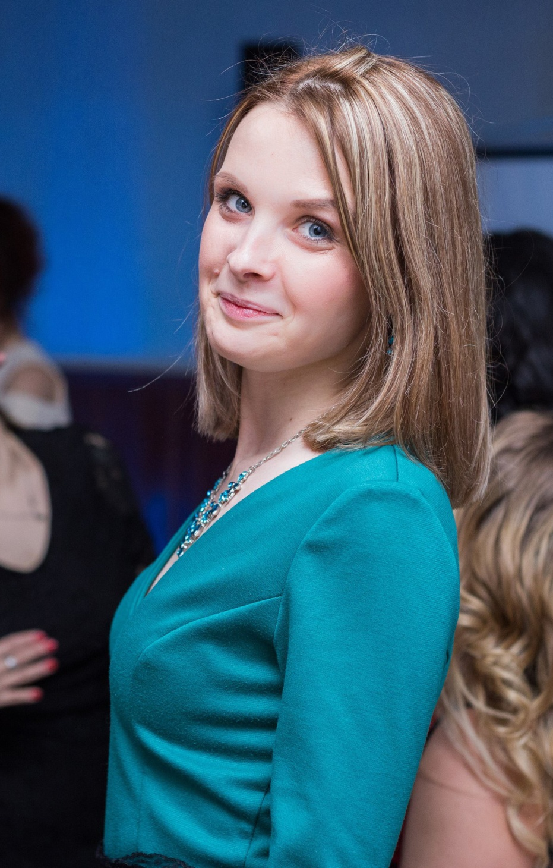
Здравствуйте, а вот и я!
И эта повесть про меня.
Зовут меня Саша! Приветствую Всех!
Надеюсь на теплый прием и успех!
Я Вам о себе расскажу объективно-
Умна, весела и во всём позитивна.

Slide 3
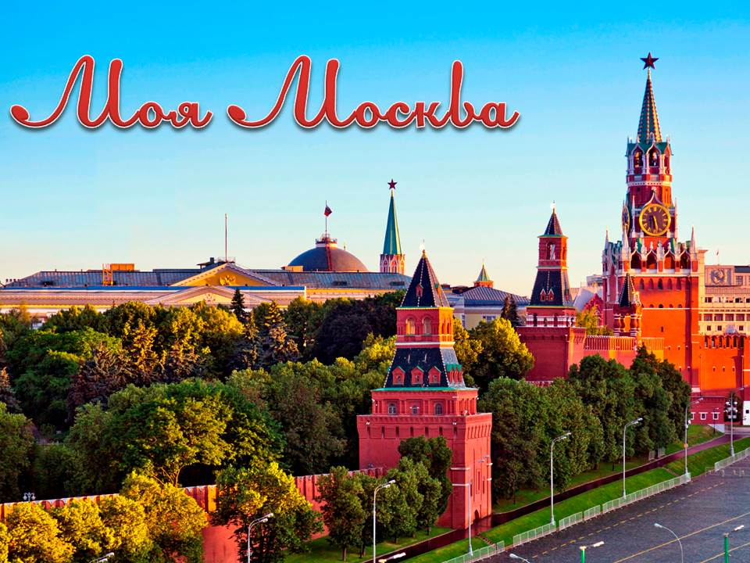
Родилась в столице нашей необъятной Родины
Москва тревог не прятала, Москва видала всякое,
Но беды все и горести склонялись перед ней.
Любовь Москвы не быстрая, но верная и чистая,
Поскольку материнская любовь других сильней...

Slide 4
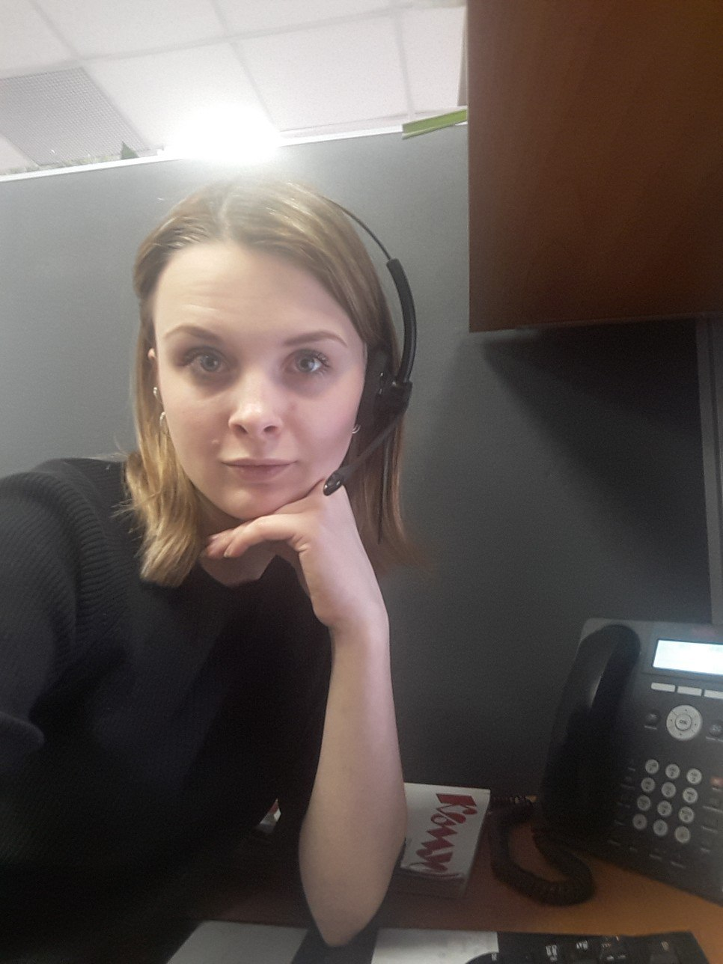
На просторах всей страны
Операторы важны!
Есть одно простое средство-
Только номер набери!
Мы – не просто голоса!
Нам подвластны чудеса!
Все мы – пламенное сердце
У компании внутри!

Slide 5
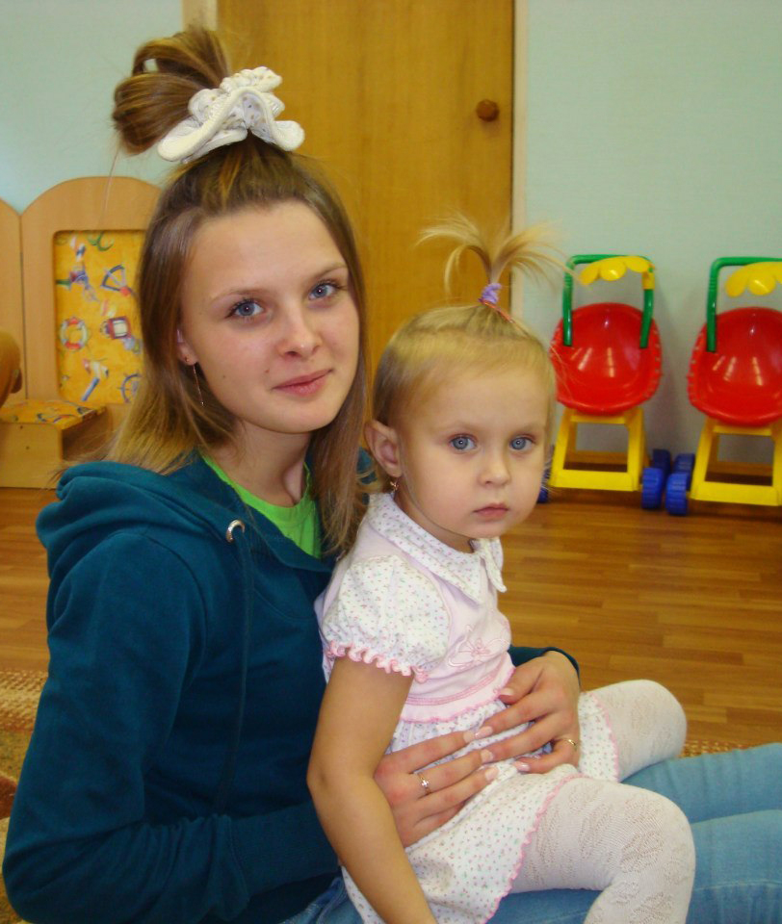
Училась я в МПГУ,
Закончила в 2014 году.
Чтобы психика ребенка
Не внушала взрослым страх,
Им психолог нужен тонкий,
Подсказать, когда и как,
Объяснить и то, и это
Персонально сделать тест,
Дать родителям ответы
Почему дитё не ест…
Психология- наука,0
Не простая, братцы штука.
Без психолога в наш век
Жить не сможет человек.
Дошкольный педагог психолог

Slide 6
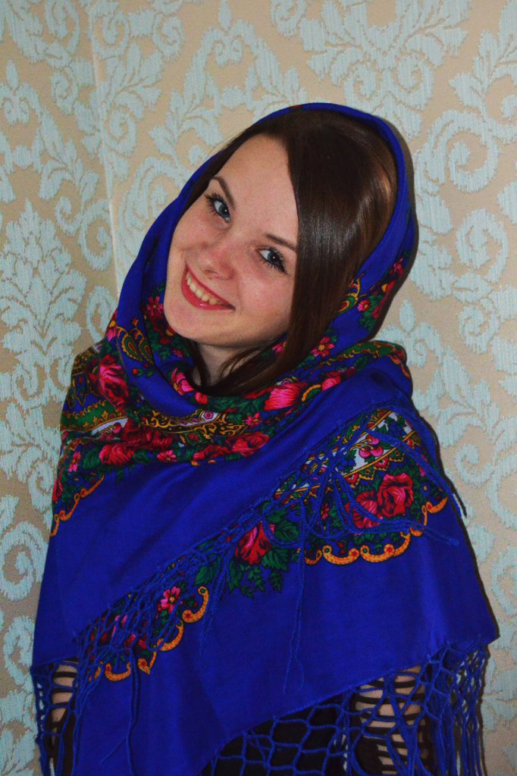
Творческих качеств ну просто не счесть.
Всех не упомнить и не перечесть,
Немного пою, на пианино играю,
Еще танцую и метко стреляю.
Могу быть веселой, немного смешной
Могу быть отважной и роковой…

Slide 7
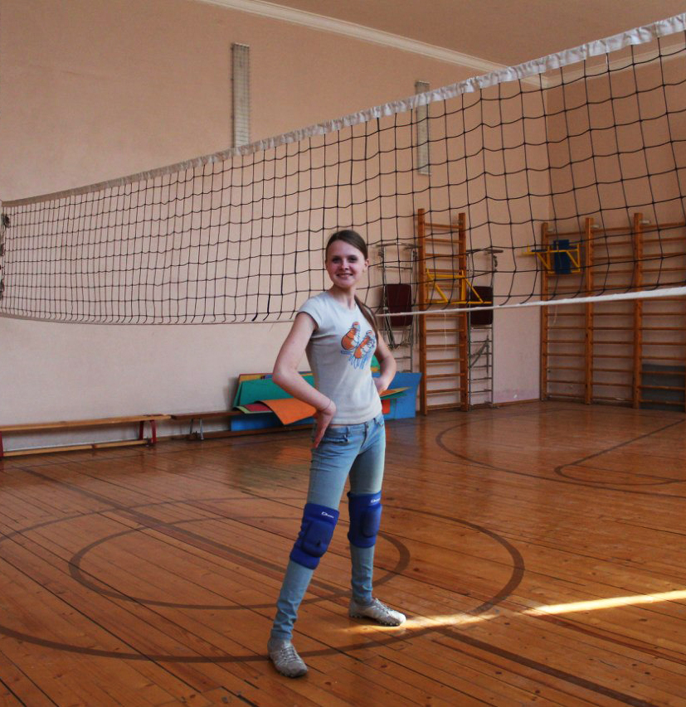
Волейбол – это жизни полет,
Это верно посланный мяч,
Это сильный удар, это взлет.
Это радость побед и удач.
Волейбол – это шутки и смех,
Это травмы и ссадины жжение,
Это радость, когда успех,
И обида, когда поражение.

Slide 8
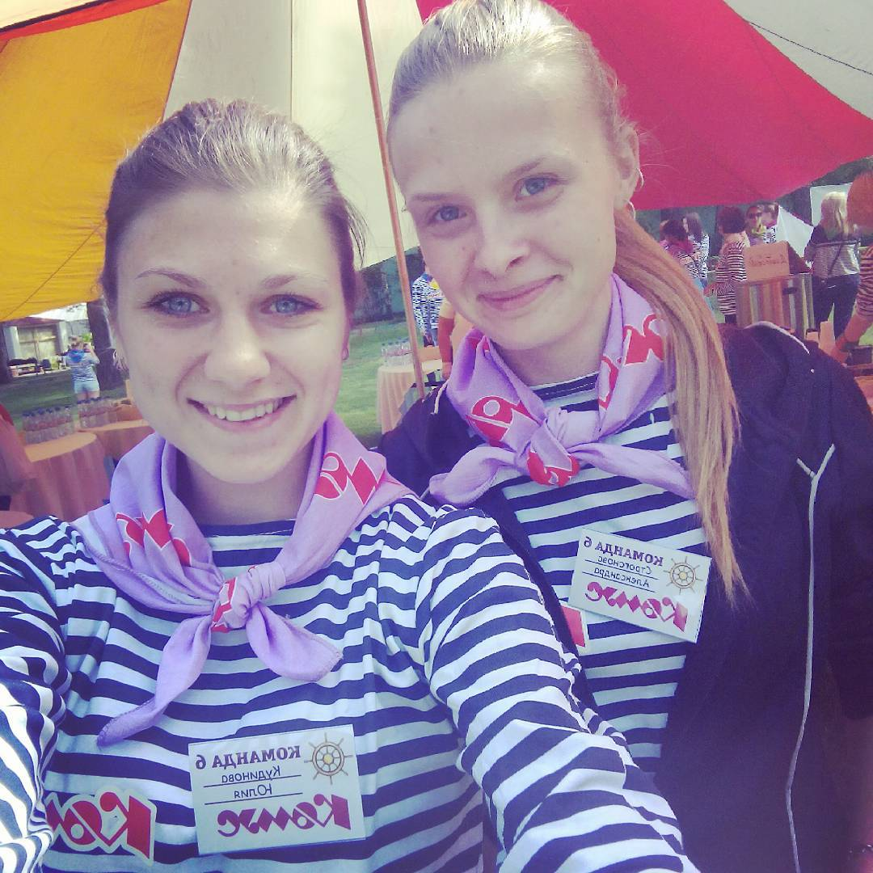
Снова письмо мне на почту пришло,
Вновь всех нас КОМУС объединяет.
Чтобы это на пользу пошло
Нам работать и дружить помогает.

Slide 9
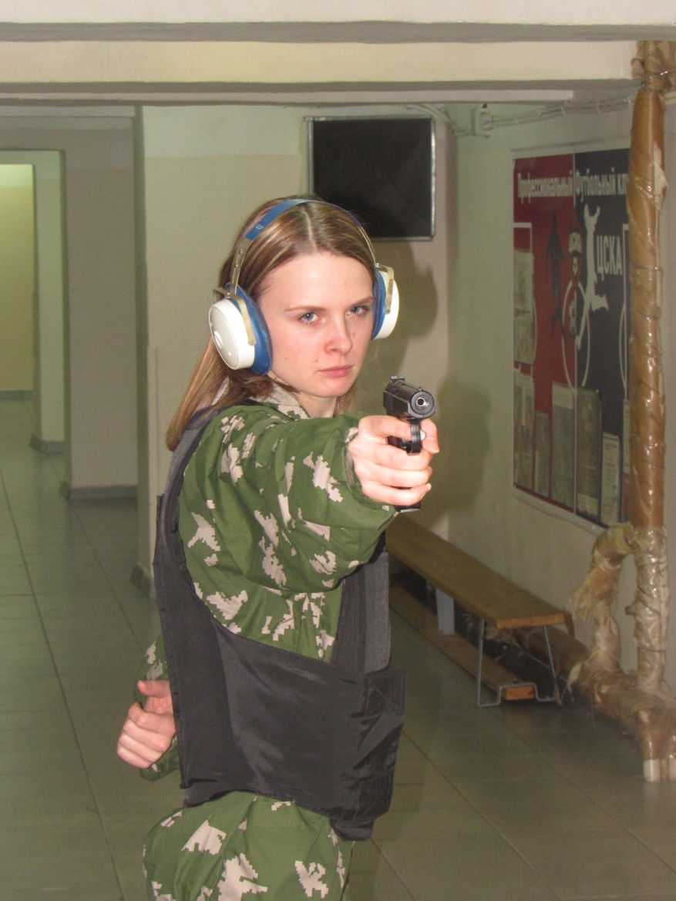
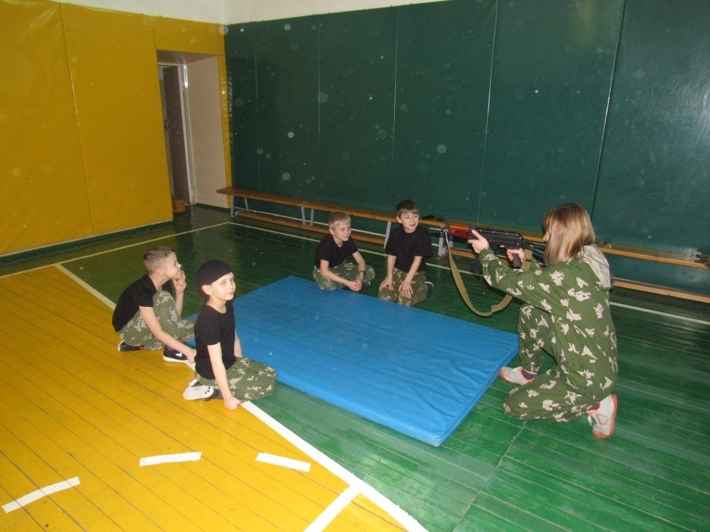
Моё увлечение стрельба и детишек обучение
Занимаюсь
военно-патриотическим
воспитанием молодежи.

Slide 10
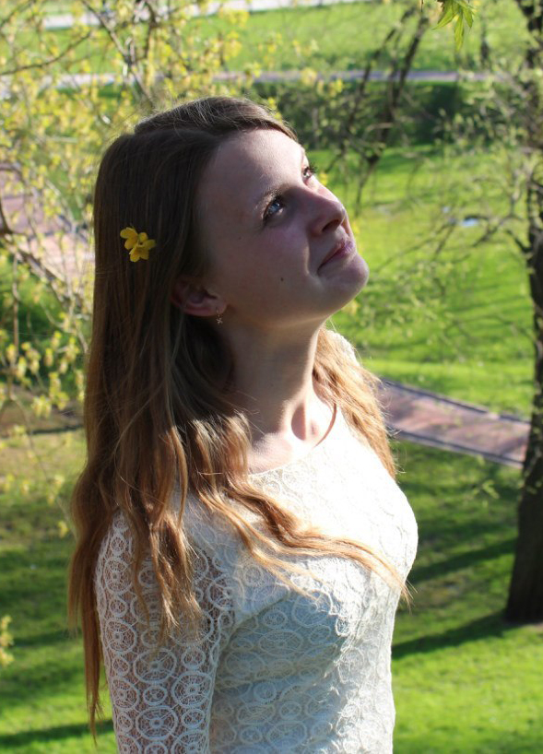
Мои планы таковы:
Маленький домик,
Детишек в нем куча,
Евро ремонт и доход постоянный,
Котик и песик и муж работящий.
Что еще надо, вот оно счастье.
Карьерную лестницу мне до небес, чтобы я туда с легкостью влез.
Квартиру просторную, можно и две.
Все выполнимо в нашей судьбе…

Slide 11
Ну что-ж закончим мы на этом,
Хочу сказать вам на прощание
Спасибо за внимание

